Slide 1


Slide 2

Hotsite GIS Corporativo
Autores:
  Juliano Brunello Zaban (R-DDS)
  José Maria Barbosa Souza (Gestão da Mudança)
  Fabiano Zache Miranda (Gestão da Mudança)
  Luiz Carlos Fraga (R-DSI)
  Thiago Ferrari (R-DSI)
Chefes Imediatos:
  Romik Polgliane / Flávio Milanezi

Slide 3
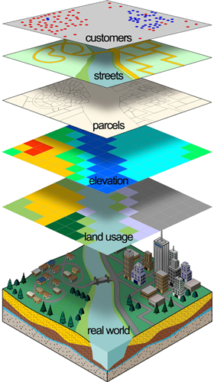
Sobre o GIS Corporativo
Projeto muito extenso e abrangente:
Duração de 24 meses;
Orçamento de R$ 6,53 milhões;
17 unidades da CESAN envolvidas;
Aquisição de 170 estações de trabalho, além de servidores dedicados;
520 requisitos levantados junto aos usuários;
235 funcionalidades mapeadas;
Sistema com 22 módulos e sub-módulos funcionais, etc.

Slide 4
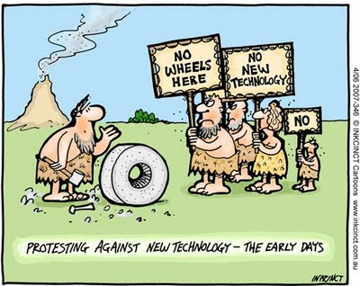


Problemas Encontrados
Impacto cultural e nos processos
Comprometimento dos envolvidos
Divulgação do projeto

Slide 5

Como Resolvê-los?
Comprometimento
Impacto Cultural
Informação
Participação
Divulgação
Desenvolvimento de um hotsite
na Plataforma WordPress
Comunicação

Slide 6

Hotsite?
Destacam uma ação de comunicação ou marketing pontual;
Possuem tempo de vida útil determinado;
São mais focados em um público específico;
Alguns deles proporcionam ao usuário interatividade.
fonte: Wikipédia, a enciclopédia livre.

Slide 7

Solução adotada
Desenvolvimento de um “hotsite” para o projeto GIS Corporativo na plataforma WordPress
Baixo custo de desenvolvimento e implantação
Curva de aprendizado suave
Rápida disponibilização da solução
Flexibilidade na adequação às necessidades
Largamente utilizada em nível mundial
Ótima performance com poucos recursos de TI
Extensível através de plugins e temas
Em português!
Extensa documentação e fóruns de usuários

Slide 8

Resultados Alcançados
O Hotsite GIS Corporativo está no ar!
(13/07/2011)
Resultados poderão ser mensurados a partir de agora.
Já temos ótimos retornos de alguns usuários.
Conhecimento adquirido será útil para futuros projetos.

Slide 9

Perguntas?

Slide 10

Obrigado!
Acessem: http://giscorporativo.sistemas.cesan.com.br/hotsite
Juliano Brunello Zaban
Analista de Sistemas de Saneamento – R-DDS
Coordenador de Sistemas – GIS Corporativo
juliano.zaban@cesan.com.br

